Slide 1
MODELO DE GESTIÓN DE INDICADORES DE EVALUACIÓN PARA LAS INSTITUCIONES DE EDUCACIÓN SUPERIOR DEL ECUADOR
TRABAJO DE TITULACIÓN PREVIO A LA OBTENCIÓN DEL TITULO DE MAGISTER EN GESTIÓN DE SISTEMAS DE INFORMACIÓN E INTELIGENCIA DE NEGOCIOS
AUTORA: MARGARITA ALEJANDRA AUCANCELA GUAMÁN
DIRECTOR: ING. GEOVANNY RAURA

Slide 2
MODELO DE GESTIÓN DE INDICADORES DE EVALUACIÓN PARA LAS INSTITUCIONES DE EDUCACIÓN SUPERIOR DEL ECUADOR
AGENDA DE TRABAJO
INTRODUCCIÓN
FUNDAMENTOS TEÓRICOS
METODOLOGÍA
DESARROLLO DEL MODELO DE GESTIÓN DE INDICADORES
RESULTADOS FINALES
CONCLUSIONES Y RECOMENDACIONES
Margarita Aucancela

Slide 3
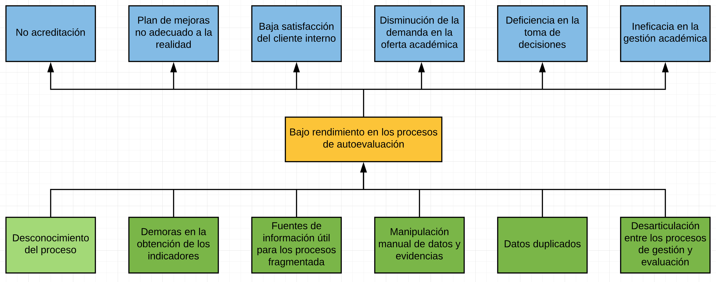
MODELO DE GESTIÓN DE INDICADORES DE EVALUACIÓN PARA LAS INSTITUCIONES DE EDUCACIÓN SUPERIOR DEL ECUADOR
INTRODUCCIÓN
Procesos de Evaluación Institucional (2009 – 2018)
Evaluación de las carreras de Medicina, Enfermería, Odontología y Derecho
Margarita Aucancela

Slide 4
MODELO DE GESTIÓN DE INDICADORES DE EVALUACIÓN PARA LAS INSTITUCIONES DE EDUCACIÓN SUPERIOR DEL ECUADOR
INTRODUCCIÓN
OBJETIVO GENERAL
Diseñar un modelo de gestión de indicadores de evaluación basado en un sistema de Inteligencia de Negocios (BI) para fortalecer la eficiencia de los procesos de autoevaluación de la IES.
Objetivos Específicos | Preguntas de Investigación
OE1: Determinar los fundamentos teóricos de la inteligencia de negocios, la minería de datos aplicada a la educación y el marco teórico referencial mediante una revisión de literatura. | OE1. P1: ¿En qué consiste el Data Warehousing y la minería de datos aplicada a la educación? OE1.P2: ¿Cuáles son las técnicas de minería de datos y las técnicas de validación de datos que contribuyen a mejorar los resultados en la evaluación de la IES?
OE2: Diseñar el modelo de gestión de indicadores de evaluación e implementar un sistema de BI basado en data warehousing y minería de datos educativos. | OE2.P1: ¿El modelo de gestión de indicadores es adecuado para la evaluación institucional y de carreras? OE2.P2: ¿Qué indicadores de evaluación se puede obtener con el modelo de gestión?
OE3: Validar el modelo de gestión de los indicadores de evaluación mediante un test de usabilidad y técnicas de validación implementadas en la minería de datos. | OE3.P1: ¿Cuál es el nivel de aceptación que tiene el modelo de gestión de indicadores? OE3.P2: ¿Cuál es el resultado óptimo que se debe considerar al implementar el modelo de gestión de indicadores?
Margarita Aucancela

Slide 5
MODELO DE GESTIÓN DE INDICADORES DE EVALUACIÓN PARA LAS INSTITUCIONES DE EDUCACIÓN SUPERIOR DEL ECUADOR
INTRODUCCIÓN
HIPÓTESIS
El modelo de gestión de indicadores de evaluación permitirá mejorar la eficiencia de los procesos de autoevaluación de la IES
Variable dependiente: Procesos de autoevaluación de la IES
Variable independiente: Modelo de Gestión de Indicadores de Evaluación
Margarita Aucancela

Slide 6
MODELO DE GESTIÓN DE INDICADORES DE EVALUACIÓN PARA LAS INSTITUCIONES DE EDUCACIÓN SUPERIOR DEL ECUADOR
FUNDAMENTOS TEÓRICOS
Variable Independiente
Inteligencia de Negocios
Datawarehousing
Variable Dependiente
IES
Evaluación
Minería de Datos
Técnicas de Minería de Datos
Clustering
Validación en el clustering
Acreditación
Modelo de Evaluación
Criterio de Evaluación
Indicador de Evaluación
Margarita Aucancela

Slide 7
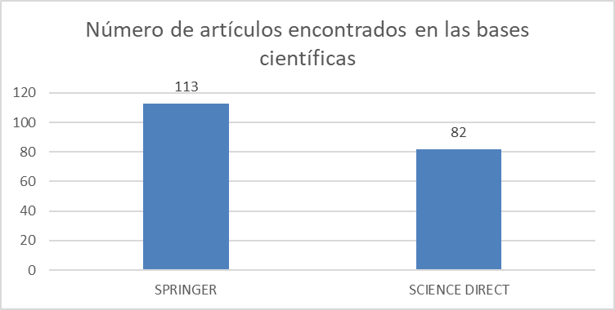
MODELO DE GESTIÓN DE INDICADORES DE EVALUACIÓN PARA LAS INSTITUCIONES DE EDUCACIÓN SUPERIOR DEL ECUADOR
FUNDAMENTOS TEÓRICOS
REVISIÓN DE LITERATURA
“ Clustering and Educational data mining and process of accreditation”
La minería de datos educacional (EDM)
Un EDM se emplea para mejorar la calidad de la educación, el rendimiento académico y el desempeño de los docentes.
En el presente proyecto se empleará el CLUSTERING debido a los resultados obtenidos en el SMS y la necesidad de mejorar el rendimiento académico de los estudiantes.
Margarita Aucancela

Slide 8
MODELO DE GESTIÓN DE INDICADORES DE EVALUACIÓN PARA LAS INSTITUCIONES DE EDUCACIÓN SUPERIOR DEL ECUADOR
METODOLOGÍA
Objetivos | Metodologías Investigación
OE1: Determinar los fundamentos teóricos de la inteligencia de negocios, la minería de datos aplicada a la educación y el marco teórico referencial mediante una revisión de literatura | Revisión de Literatura
OE2: Diseñar el modelo de gestión de indicadores de evaluación e implementar un sistema de BI basado en data warehousing y minería de datos educativos. | Business Intelligence Roadmap (BIR) Ralph Kimball
OE3.Validar el modelo de gestión de los indicadores de evaluación a través de un test de usabilidad y técnicas de validación implementadas en la minería de datos | Test de Usabilidad (Método Descriptivo de la Investigación) Técnicas de Validación del Data Mining
Margarita Aucancela

Slide 9
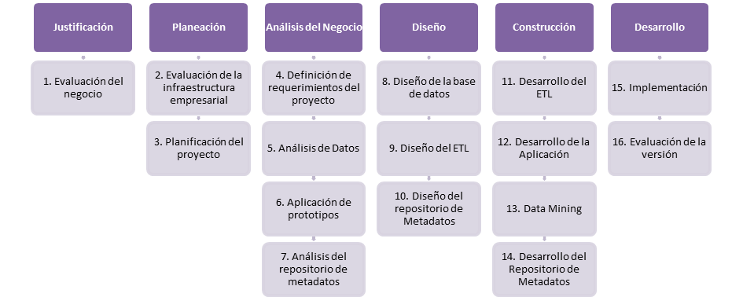
MODELO DE GESTIÓN DE INDICADORES DE EVALUACIÓN PARA LAS INSTITUCIONES DE EDUCACIÓN SUPERIOR DEL ECUADOR
DESARROLLO DEL MODELO DE GESTIÓN
Margarita Aucancela

Slide 10
MODELO DE GESTIÓN DE INDICADORES DE EVALUACIÓN PARA LAS INSTITUCIONES DE EDUCACIÓN SUPERIOR DEL ECUADOR
DESARROLLO DEL MODELO DE GESTIÓN
Análisis de Indicadores de Evaluación y de Gestión
Análisis de las Fuentes de Datos
Diseño del Datawarehouse
Implementación del Datawarehousing
Validación del Modelo de Gestión
Margarita Aucancela

Slide 11
MODELO DE GESTIÓN DE INDICADORES DE EVALUACIÓN PARA LAS INSTITUCIONES DE EDUCACIÓN SUPERIOR DEL ECUADOR
ANÁLISIS DE INDICADORES DE EVALUACIÓN Y GESTIÓN
Indicadores de evaluación institucional
Doctores
Doctores tiempo completo
Doctores en formación
Estudiantes por profesora
Titularidad
Titularidad Tiempo Completo
Profesoras mujeres
Dirección Mujeres
Producción científica Impacto Mundial
Producción científica Impacto Regional
Tasa de Retención
Tasa de Graduación Grado
Tasa de Graduación Postgrado
Indicadores de evaluación de carrera
Afinidad Formación Postgrado
Actualización Científica y/o pedagógica
Titularidad
Profesor TC, MT,TP
Estudiante por profesor
Producción Regional
Libros y capítulos de libros
Margarita Aucancela

Slide 12
MODELO DE GESTIÓN DE INDICADORES DE EVALUACIÓN PARA LAS INSTITUCIONES DE EDUCACIÓN SUPERIOR DEL ECUADOR
ANÁLISIS DE LAS FUENTES DE DATOS
Sistema de Evaluación del Desempeño Docente
Sistema Académico OASIS
Sistema de Talento Humano
Sistema de Publicaciones
Margarita Aucancela

Slide 13
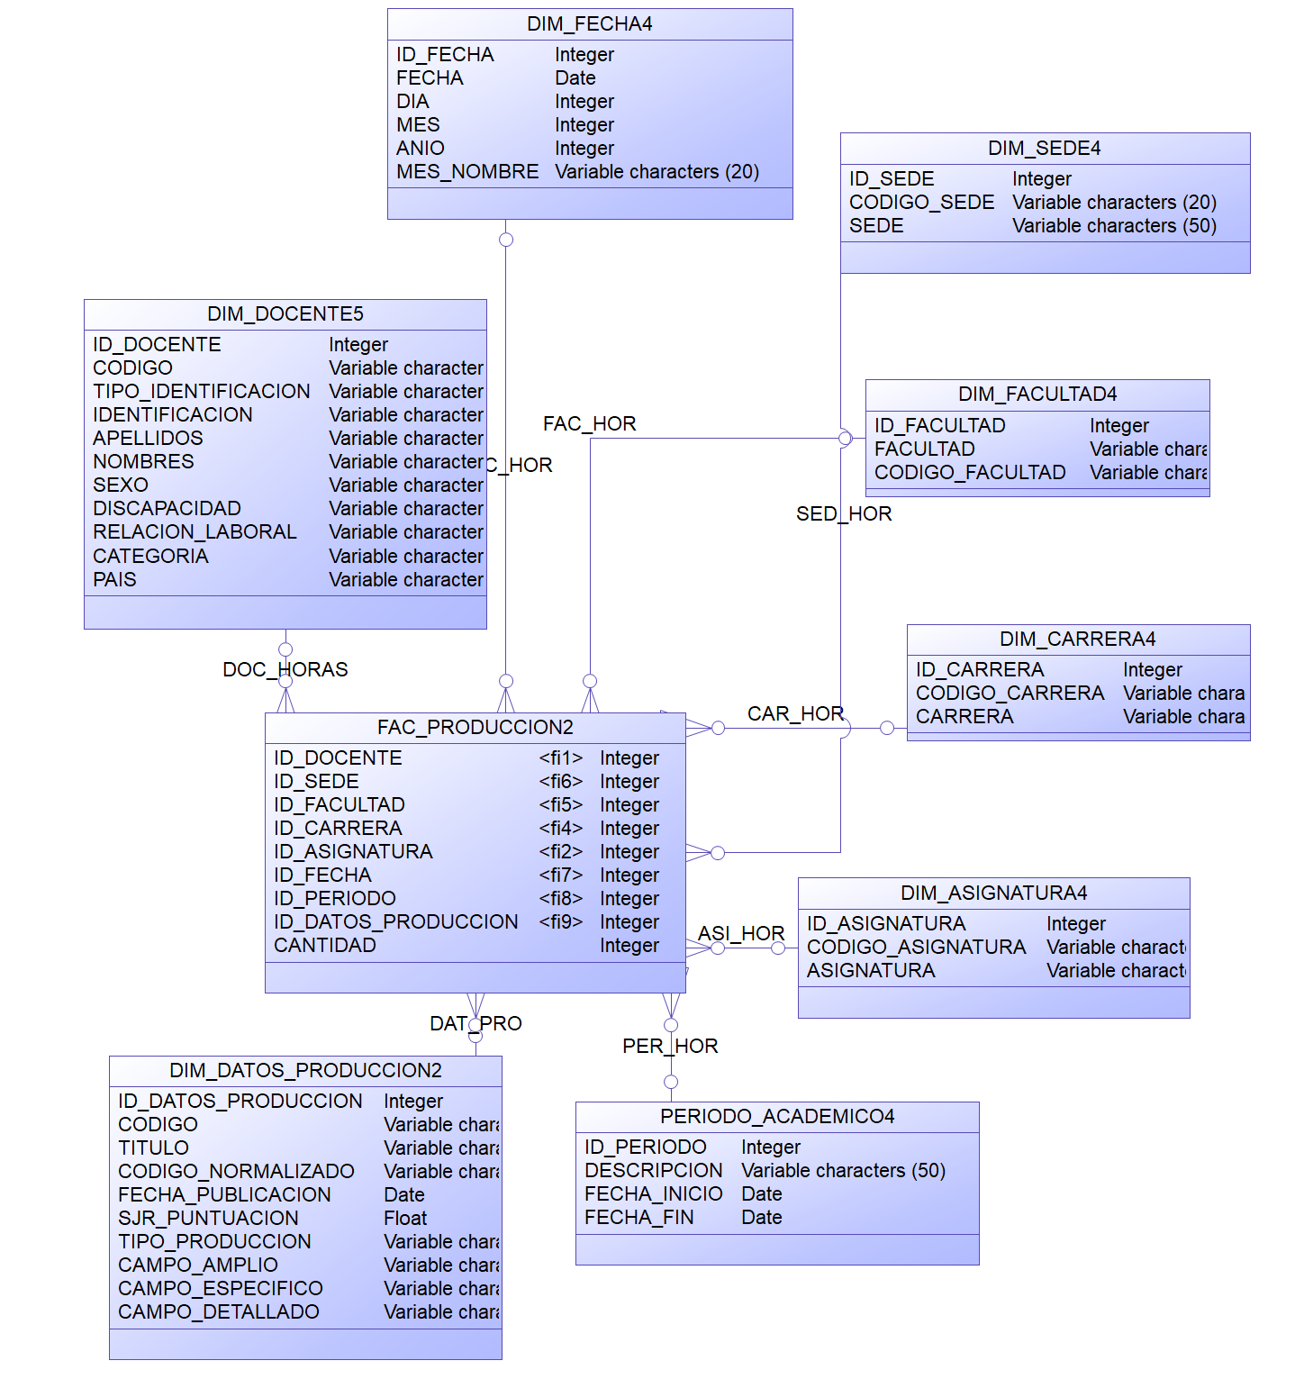
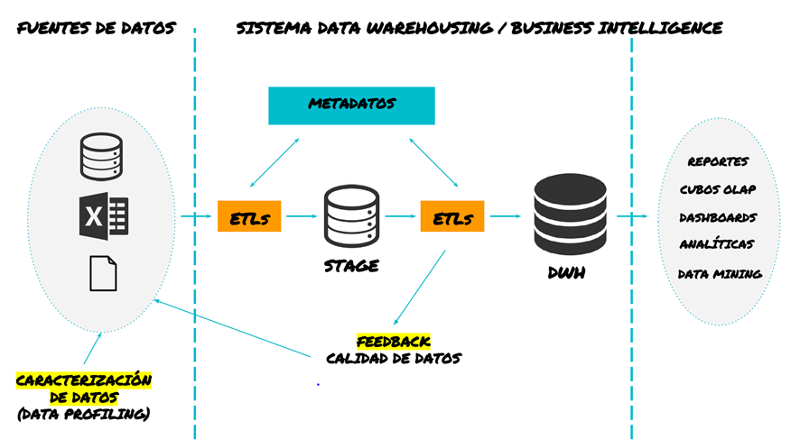
MODELO DE GESTIÓN DE INDICADORES DE EVALUACIÓN PARA LAS INSTITUCIONES DE EDUCACIÓN SUPERIOR DEL ECUADOR
DISEÑO DEL DATAWAREHOUSE
Margarita Aucancela

Slide 14
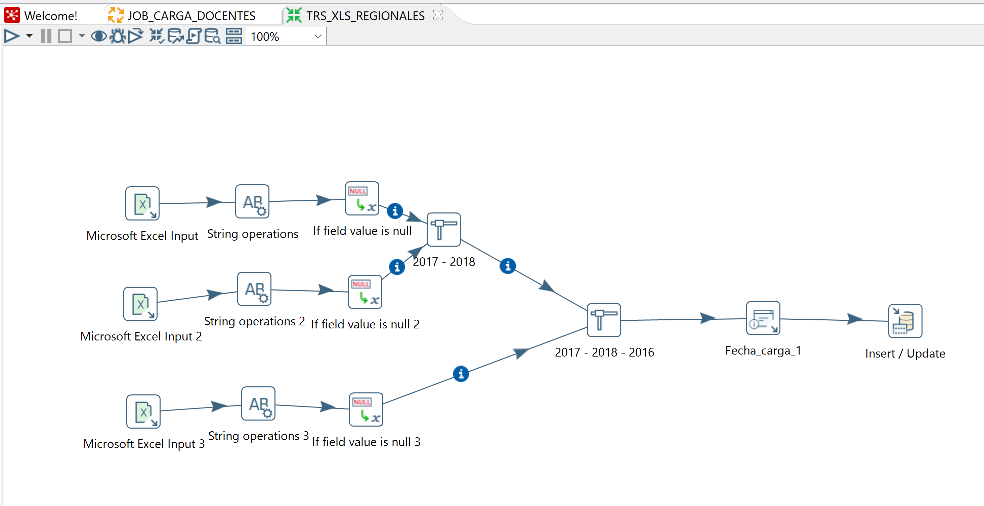
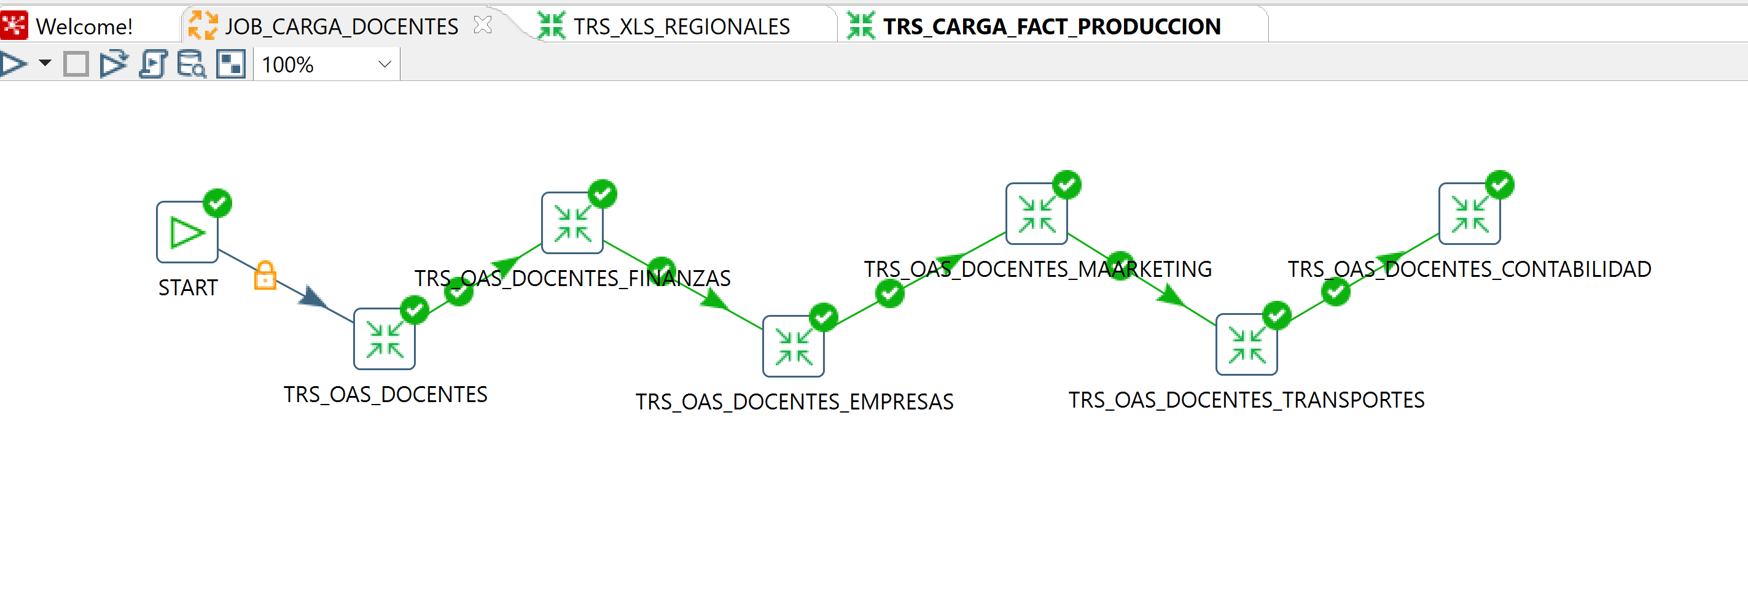
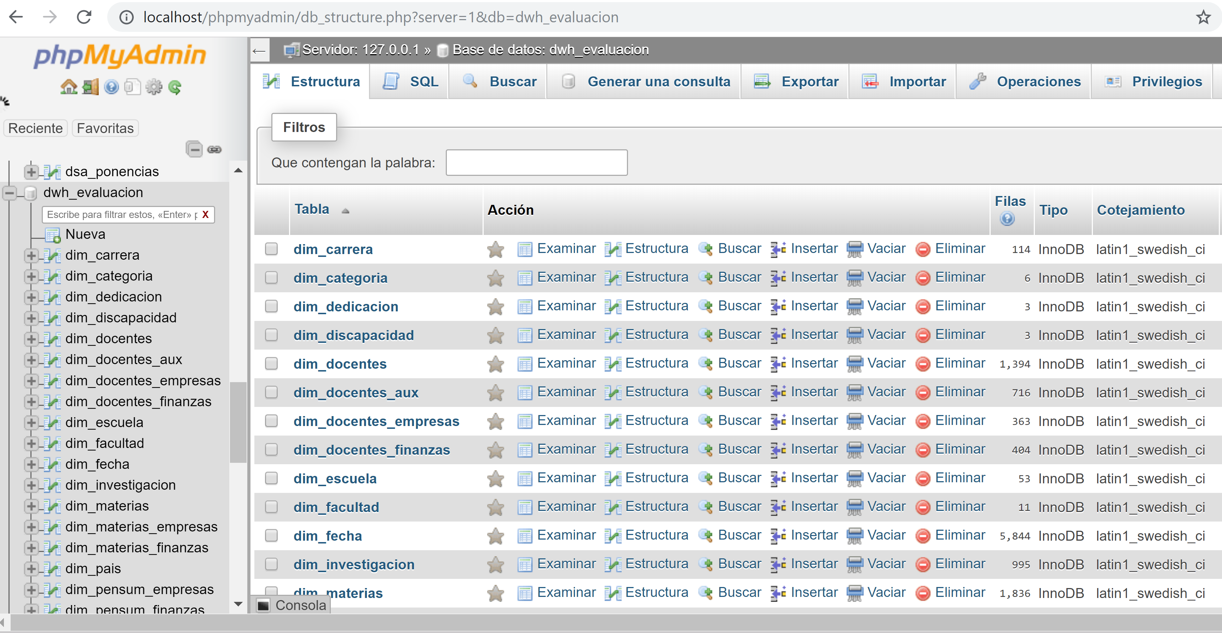
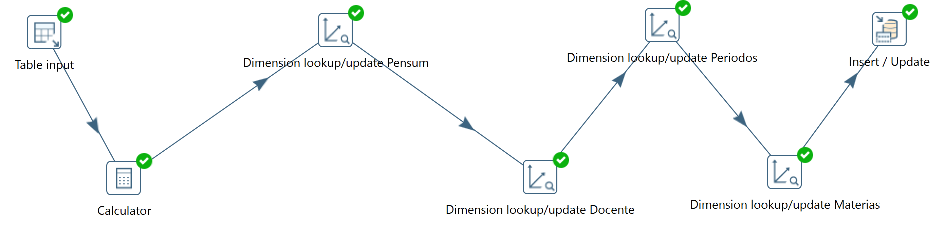
MODELO DE GESTIÓN DE INDICADORES DE EVALUACIÓN PARA LAS INSTITUCIONES DE EDUCACIÓN SUPERIOR DEL ECUADOR
IMPLEMENTACIÓN DEL DATAWAREHOUSING
Jobs de carga de las fuentes al STAGE
Job de carga del STAGE al DATA WAREHOUSE
Margarita Aucancela

Slide 15
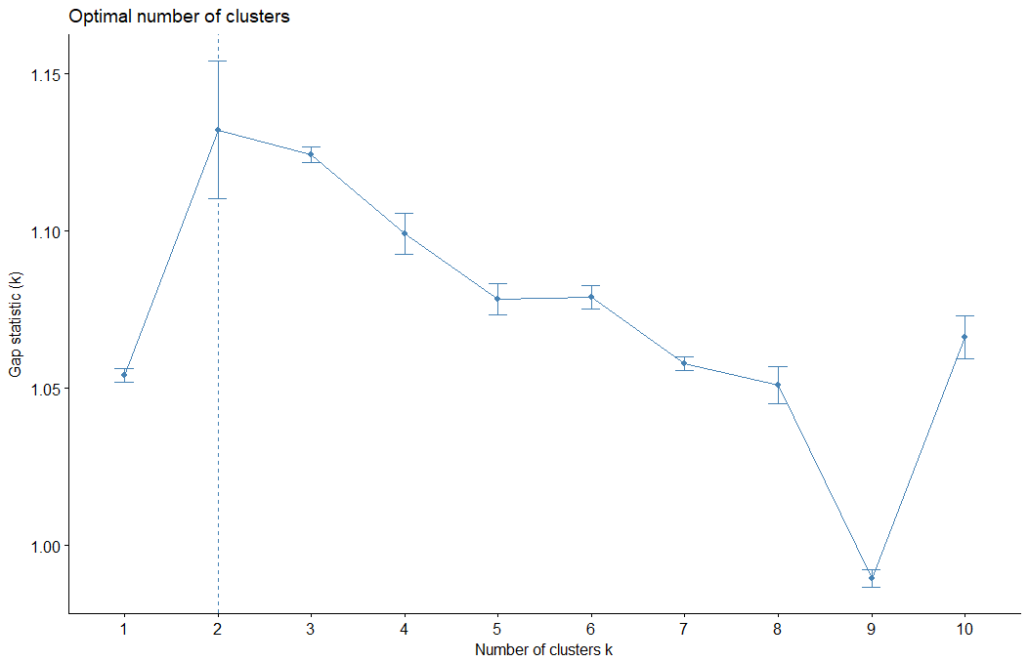
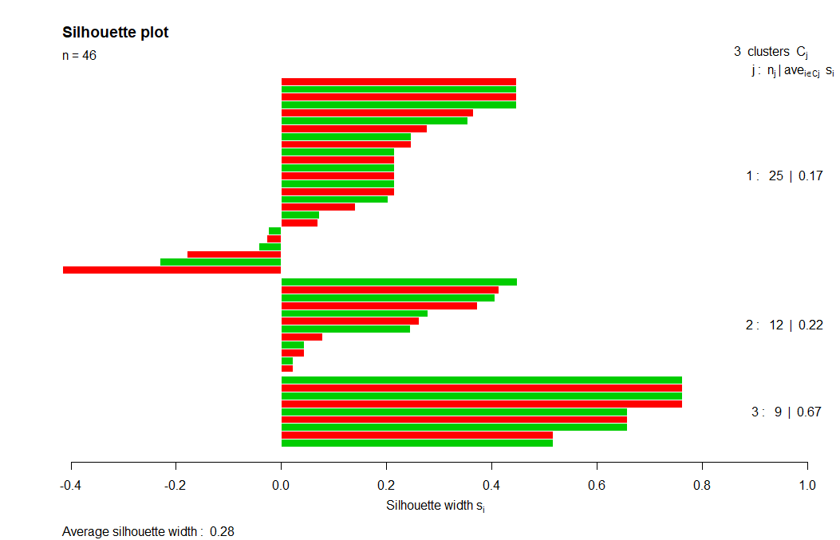
MODELO DE GESTIÓN DE INDICADORES DE EVALUACIÓN PARA LAS INSTITUCIONES DE EDUCACIÓN SUPERIOR DEL ECUADOR
VALIDACIÓN DEL MODELO
Margarita Aucancela

Slide 16
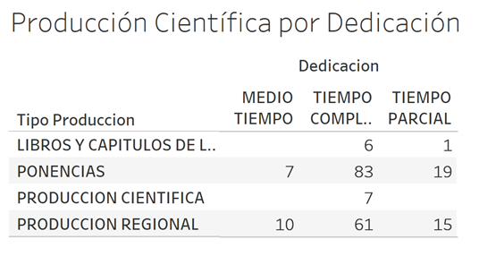
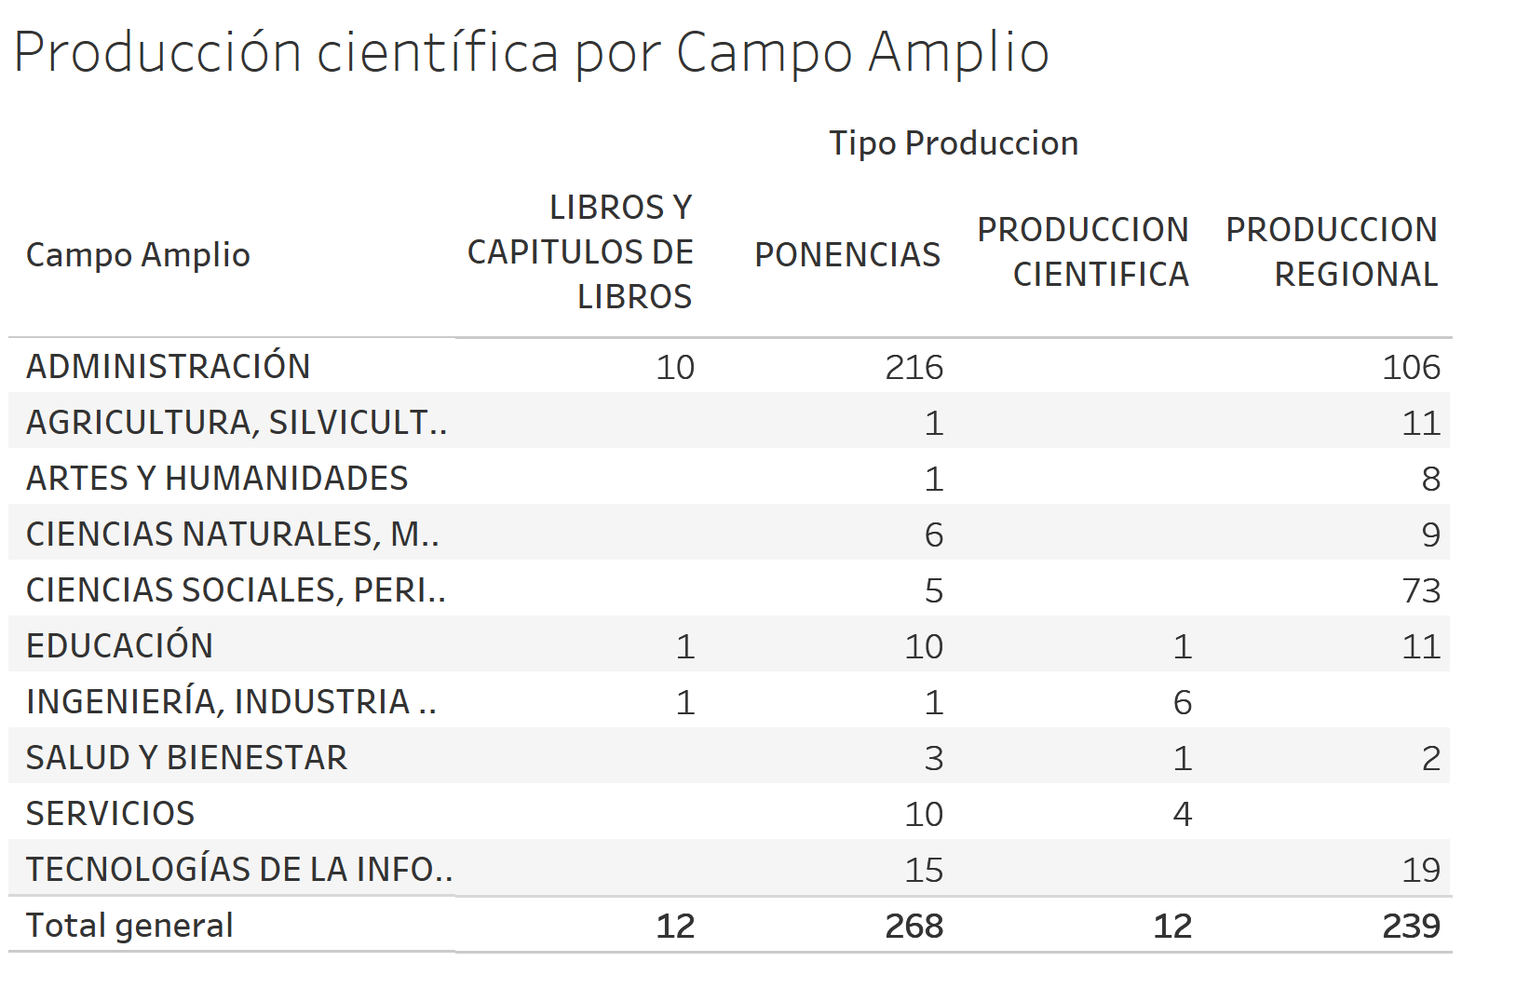
MODELO DE GESTIÓN DE INDICADORES DE EVALUACIÓN PARA LAS INSTITUCIONES DE EDUCACIÓN SUPERIOR DEL ECUADOR
RESULTADOS
Margarita Aucancela

Slide 17
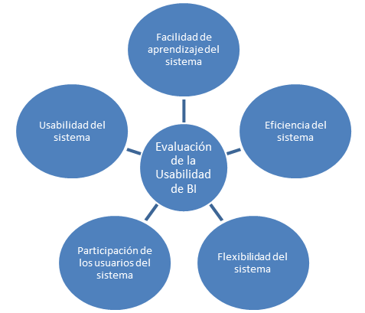
MODELO DE GESTIÓN DE INDICADORES DE EVALUACIÓN PARA LAS INSTITUCIONES DE EDUCACIÓN SUPERIOR DEL ECUADOR
RESULTADOS
Más del 70% de los encuestados, mencionó que el sistema es fácil de aprender
Más del 70% de los encuestados, mencionó que el sistema es amigable y permite el cumplimiento rápido y fácil de tareas y objetivos en los procesos de evaluación
El 80% de los encuestados, expresó que el sistema apoya y contribuye a la generación de indicadores de evaluación
El 80% de los encuestados se encuentran de acuerdo con las funcionalidades que posee el sistema
El 80% de los encuestados participan en los procesos de evaluación y poseen el conocimiento para utilizar el sistema.
Margarita Aucancela

Slide 18
MODELO DE GESTIÓN DE INDICADORES DE EVALUACIÓN PARA LAS INSTITUCIONES DE EDUCACIÓN SUPERIOR DEL ECUADOR
CONCLUSIONES
La revisión de literatura permitió determinar que al momento no existen trabajos de investigación que articulan los procesos de evaluación y aseguramiento de la calidad con la inteligencia de negocios, más aún cuando se trata de un campo de tecnología emergente.
De acuerdo a los resultados obtenidos, se puede determinar que la hipótesis planteada se cumple en el caso de estudio. Esto es, que el modelo de gestión de indicadores de evaluación mejora la eficiencia de los procesos de autoevaluación de la IES. Lo cual también fue confirmado mediante el clustering ya que se pudo encontrar diferentes patrones de comportamiento, aplicado a diferentes criterios de evaluación.
Margarita Aucancela

Slide 19
MODELO DE GESTIÓN DE INDICADORES DE EVALUACIÓN PARA LAS INSTITUCIONES DE EDUCACIÓN SUPERIOR DEL ECUADOR
RECOMENDACIONES
Utilizar el modelo de gestión de indicadores, no solo para generar indicadores de evaluación, sino también para obtener indicadores de gestión académica que aporten con información y conocimiento para la toma de decisiones en las IES del Ecuador.
Ampliar el desarrollo de plataformas de inteligencia de negocios en los entornos educativo, tecnologías que hoy en día se constituyen como emergentes.
Utilizar R, como software para desarrollar la minería de datos en vista de que posee los algoritmos suficientes para desarrollar modelos de predicción, clasificación, clustering, entre otros.
Margarita Aucancela

